Slide 1
EVM y SmartContract

Slide 2
Ethereum
La blockchain de ethereum puede ser entendida como una blockchain con la capacidad de que sus valores y estados son programables, o como una máquina de turing ejecutada en simultáneo por N nodos mediante un consenso similar al de bitcoin.

Slide 3
Turing Complete
Turing Complete es una propiedad que se le otorga a cualquier sistema o lenguaje de programación capaz de procesar cualquier algoritmo finito otorgándole los suficientes recursos. El nombre hace referencia a que puede simular perfectamente una máquina de Turing.
Ethereum es un sistema que tiene la propiedad Turing Complete

Slide 4
EVM
La parte del protocolo que de hecho maneja los estados internos y los procesa es conocida como Ethereum Virtual Machine (EVM). Podemos entender la EVM como una gran computadora descentralizada que contiene millones de objetos llamados “cuentas” / “accounts” y cada una de esas cuentas puede resguardar datos / información, ejecutar código así como interactuar con otros contratos.
-La EVM lee los SmartContracts escritos en bajo nivel llamados Ethereum bytecode
-Los contratos se escriben en alto nivel y se compilan en bajo nivel. Solidity es un ejemplo de lenguaje de alto nivel
-Los ABI (Application Binary Interface) nos permiten interactuar con un contrato ya deployado solo si es que tenemos la dirección del contrato.

Slide 5
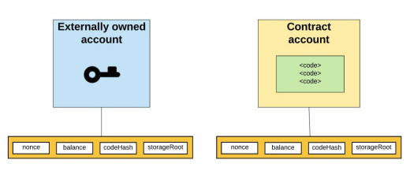
Tipos de cuentas
Existen dos tipos de cuentas:
Externally owned account (EOAs): Una cuenta controlada por una llave privada, y si alguien tiene la llave privada asociada con la EOA, tendrá la habilidad para gastar esos Ethers
Contract: Una cuenta que tiene su propio codigo de programacion de bajo nivel en la EVM, y los ethers de esa cuenta son controlados bajo la lógica del contrato

Slide 6
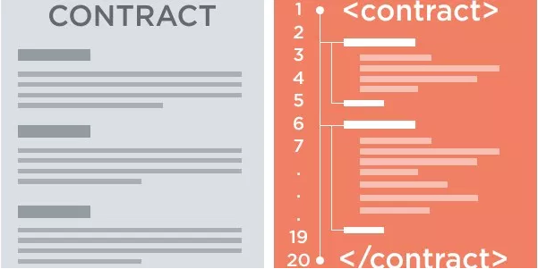
SmartContract
Debido a que, además de ser Turing Complete, sus registros manejan dinero (Ether) por tanto sus funciones y procedimientos tendrán el manejo de dinero como nueva característica dentro de esta gran máquina de Turing.
Como el manejo e intercambio del dinero (Ether) es una expresión de las voluntades individuales o grupales, el codigo en cuestion se lo tratara metafóricamente como un contrato.

Slide 7
SmartContract
Son pequeños programas que son ejecutados por todos los Full Nodes en la red.
Un Full Node que revisa que los bloques sigan el consenso establecido, para esto es que requieren tener toda la blockchain en sus máquinas.

Slide 8
SmartContract
En el contexto de Blockchain un SmartContract es:
-una lógica preestablecida en lenguaje de computadora.
-Guarda datos y los modifica en un registro distribuido.
-ejecuta el código tantas veces como “full nodes” haya en el sistema.
-y termina en un registro distribuido actualizado

Slide 9
Mitos de SmartContract
1)Los SmartContracts son códigos auto-ejecutables
>Falso: Es necesario que un address pague en ETH para ejecutar un SmartContract
2)Los SmartContracts hacen pagos con monedas fiat (Pesos/USD)
>Falso: Los SmartContracts solo pueden realizar pagos en CryptoMonedas o CryptoTokens
3)Necesitamos los SmartContracts para automatizar los procesos.
>Falso: Se pueden automatizar los procesos desde que existen las computadoras

